Slide 1


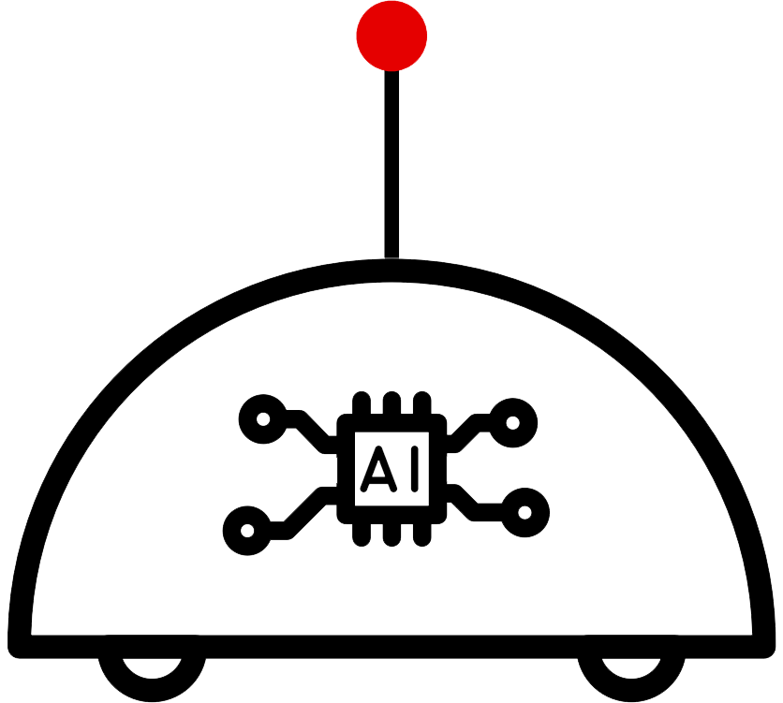
Departamento de Ingeniería
Mecánica, Informática y Aeroespacial
Universidad de León
Detección de células anómalas con métodos de visión por computador
Aitor García Blanco
Trabajo de Fin de Máster
Robótica e Inteligencia Artificial
Tutor: Laura Fernández Robles
día de mes de 2023

Slide 2
*Contenido*

